Slide 1
Observer

Slide 2
Nội dung
Tổng quan
Tên
Mô tả ngắn về mẫu
Phân loại
Ngữ cảnh/trường hợp sử dụng
Cấu trúc mẫu và mô tả + ví dụ minh họa
Các bước hiện thực mẫu + code minh họa cho ví dụ trên
Ưu điểm
Nhược điểm
Liên quan đến các mẫu khác

Slide 3
1. Tổng quan
Tên mẫu: Observer
Phân loại: Behavioral pattern
Mô tả ngắn:
Observer là một mẫu thiết kế hành vi cho phép định nghĩa cơ chế subscription để thông báo tới nhiều đối tượng về những sự kiện xảy ra với đối tượng được theo dõi.

Slide 4
Trường hợp sử dụng
Thường được sử dụng trong mối quan hệ 1-n giữa các object với nhau. Trong đó một đối tượng thay đổi và muốn thông báo cho tất cả các object liên quan biết về sự thay đổi đó.
Khi thay đổi một đối tượng, yêu cầu thay đổi đối tượng khác và chúng ta không biết có bao nhiêu đối tượng cần thay đổi, những đối tượng này là ai.
Sử dụng trong ứng dụng broadcast-type communication.
Sử dụng để quản lý sự kiện (Event management).
Sử dụng trong mẫu mô hình MVC (Model View Controller Pattern) : trong MVC, mẫu này được sử dụng để tách Model khỏi View. View đại diện cho Observer và Model là đối tượng Observable.

Slide 5
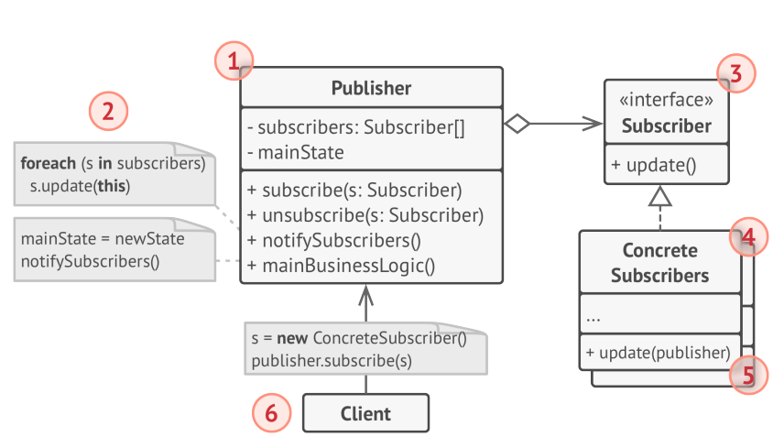
Cấu trúc mẫu

Slide 6
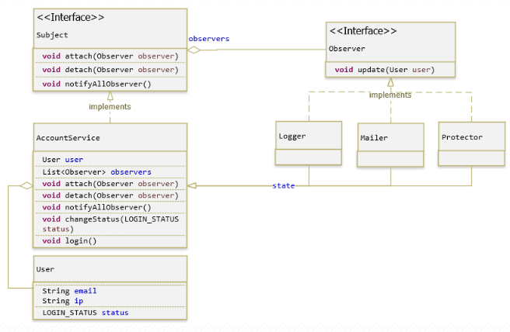
Ví dụ
Tracking thao tác account

Slide 7
Ví dụ
Subject : cung cấp các phương thức để thêm, loại bỏ, thông báo observer.
AccountService : đóng vai trò là ConcreteSubject, sẽ thông báo tới tất cả các observers bất cứ khi nào có thao tác của người dùng liên quan đến đăng nhập, tài khoản hết hạn.
Observer : định nghĩa một phương thức update() cho các đối tượng sẽ được subject thông báo đến khi có sự thay đổi trạng thái. Phương thức này chấp nhận đối số là SubjectState, cho phép các ConcreteObserver sử dụng dữ liệu của nó.
Logger, Mailer và Protector là các ConcreteObserver. Sau khi nhận được thông báo rằng có thao tác với user và gọi tới phương thức update(), các ConcreteObserver sẽ sử dụng dữ liệu SubjectState để xử lý.

Slide 8
Ưu điểm
Dễ dàng mở rộng với ít sự thay đổi : mẫu này cho phép thay đổi Subject và Observer một cách độc lập. Chúng ta có thể tái sử dụng các Subject mà không cần tái sử dụng các Observer và ngược lại. Nó cho phép thêm Observer mà không sửa đổi Subject hoặc Observer khác. Vì vậy, nó đảm bảo nguyên tắc Open/Closed Principle (OCP).
Sự thay đổi trạng thái ở 1 đối tượng có thể được thông báo đến các đối tượng khác mà không phải giữ chúng liên kết quá chặt chẽ.
Một đối tượng có thể thông báo đến một số lượng không giới hạn các đối tượng khác.

Slide 9
Các mẫu liên quan
Chain of Responsibility, Command, Mediator và Observer là các mẫu thiết kế được sử dụng để kết nối gửi và nhận yêu cầu trong các cách khác nhau:
Chain of Responsibility: Mẫu Chain of Responsibility truyền một yêu cầu theo thứ tự qua một chuỗi động các đối tượng tiềm năng nhận yêu cầu cho đến khi một trong số chúng xử lý nó.
Command: Mẫu Command thiết lập kết nối một chiều giữa người gửi và người nhận. Người gửi gửi yêu cầu dưới dạng một đối tượng lệnh, và người nhận thực hiện hành động tương ứng.
Mediator: Mẫu Mediator loại bỏ các kết nối trực tiếp giữa người gửi và người nhận, buộc chúng giao tiếp gián tiếp thông qua một đối tượng trung gian.
Observer: Mẫu Observer cho phép người nhận đăng ký và hủy đăng ký động để nhận yêu cầu. Các người nhận có thể đăng ký như các observers để nhận thông báo và thực hiện các hành động tương ứng.

Slide 10
CODE MINH HỌA

